Slide 1
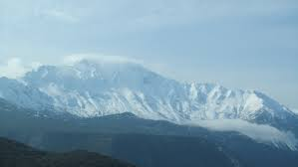
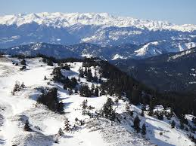
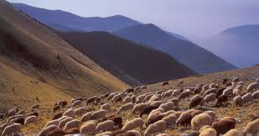
Τι είναι το βουνό
ΤΙ ΕΙΝΑΙ ΒΟΥΝΟ;

Slide 2
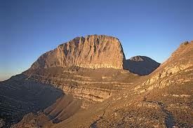
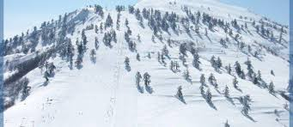
Όλυμπος
Ένα βουνό ή όρος είναι ένα γεωλογικό ύψωμα της επιφάνειας της γης πού ξεπερνά τα 300 μ.. Συνήθως το βουνό έχει μια αναγνωρίσιμη κορυφή. Τα βουνά καλύπτουν το 64% της Ασίας, το 36% της Βόρειας Αμερικής, το 25% της Ευρώπης, το 22% της Νότιας Αμερικής, το 17% της Αυστραλίας και το 3% της Αφρικής. Συνολικά η επιφάνεια της Γης καλύπτεται κατά 24% από ορεινούς όγκους. Το 10% του πληθυσμού της Γης ζει σε ορεινές περιοχές. Οι περισσότεροι ποταμοί του κόσμου τροφοδοτούνται από ορεινές πηγές, και περισσότερος από το μισό πληθυσμό της Γης εξαρτάται από τα όρη για υδάτινους πόρους.
Βασιλίτσα

Slide 3
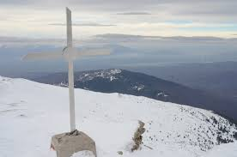
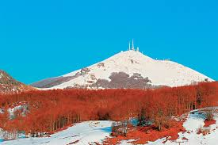
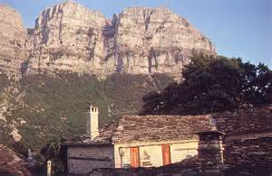
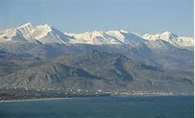
ΤΑ ΣΗΜΑΝΤΙΚΟΤΕΡΑ ΒΟΥΝΑ ΤΗΣ ΕΛΛΑΔΑΣ
ΒΑΣΙΛΙΤΣΑ
ΒΟΡΑΣ
ΒΙΤΣΙ
ΓΚΙΩΝΑ
ΓΡΑΜΜΟΣ
ΛΕΥΚΑ ΟΡΗ
ΟΛΥΜΠΟΣ
ΣΜΟΛΙΚΑΣ
ΤΑΥΓΕΤΟΣ
ΦΑΛΑΚΡΟ
ΨΗΛΟΡΕΙΤΗΣ
ΒΟΡΑΣ
ΒΙΤΣΙ
ΣΜΟΛΙΚΑΣ
ΨΗΛΟΡΕΙΤΗΣ

